Slide 1
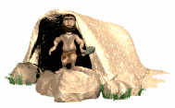
ИСТОРИЯ
5
класс
Тема урока: «ОБРАЗ ЖИЗНИ
ПЕРВОБЫТНЫХ ЛЮДЕЙ».

Slide 2
ПЛАН
ОБРАЗ ЖИЗНИ ПЕРВОБЫТНЫХ ЛЮДЕЙ
ОРУДИЯ ТРУДА
ЗАНЯТИЯ ПЕРВОБЫТНЫХ ЛЮДЕЙ
СТОЯНКИ И ЖИЛИЩА

Slide 3
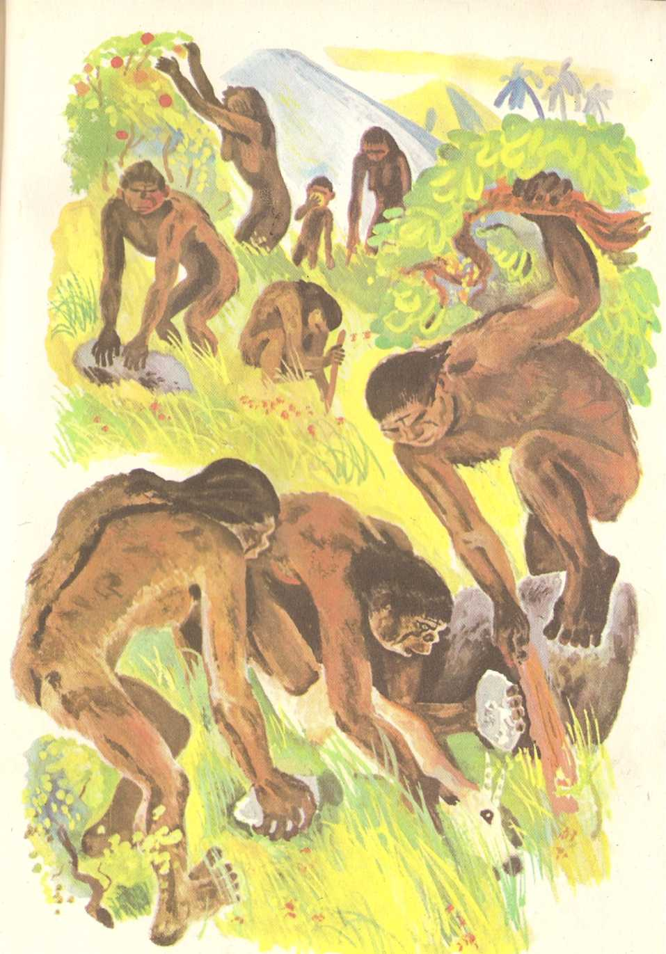
ОБРАЗ ЖИЗНИ ПЕРВОБЫТНЫХ ЛЮДЕЙ
Давным - давно люди выглядели совсем по другому. Они были похожи на обезьян совсем не могли разговаривать.

Slide 4
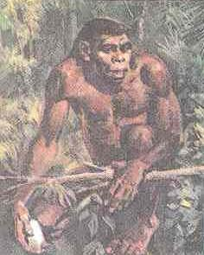
ОБРАЗ ЖИЗНИ ПЕРВОБЫТНЫХ ЛЮДЕЙ
Человек очень напоминал обезьяну.
У него было грубое лицо с широким приплюснутым носом, тяжёлая нижняя челюсть без подбородка, уходящий назад лоб.
Над бровями находился валик,
походка была прыгающая.
Жили группами –
человеческим стадом.

Slide 5
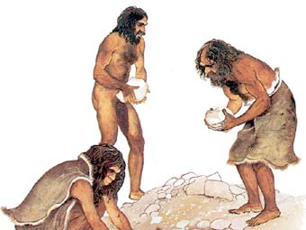
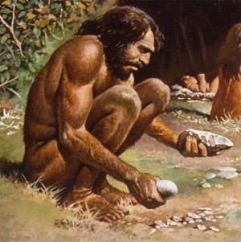
ОБРАЗ ЖИЗНИ ПЕРВОБЫТНЫХ ЛЮДЕЙ
Только люди умели изготавливать орудия труда. Умение изготавливать орудия труда было главным отличием древнейших людей от животных.

Slide 6
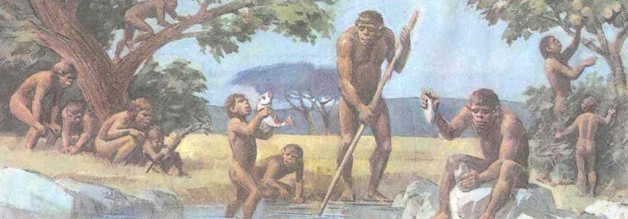
ОБРАЗ ЖИЗНИ ПЕРВОБЫТНЫХ ЛЮДЕЙ
Люди ели дикие ягоды и фрукты, и яйца птиц, ловили рыбу.

Slide 7
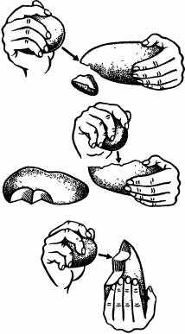
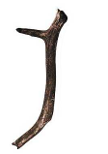
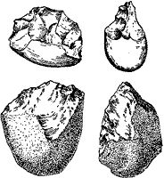
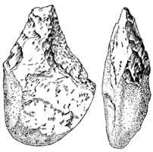
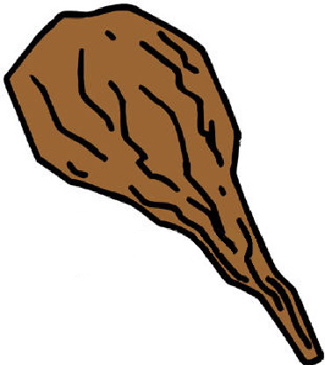
ОБРАЗ ЖИЗНИ ПЕРВОБЫТНЫХ ЛЮДЕЙ
Ручные
рубила
Палка-
копалка
Рубила из
гальки
Дубина
Орудия труда первых людей

Slide 8
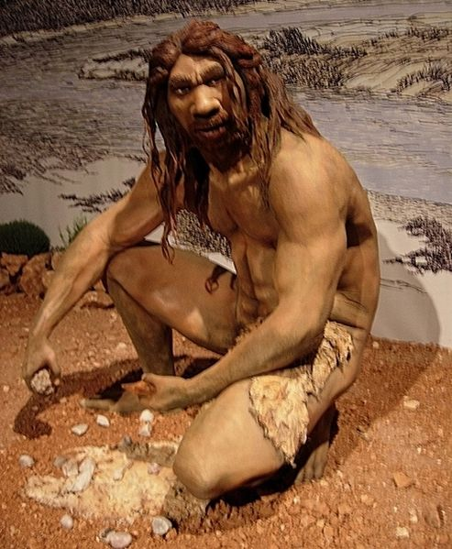
ОБРАЗ ЖИЗНИ ПЕРВОБЫТНЫХ ЛЮДЕЙ
Постепенно орудия труда, которые они делали, становились лучше и разнообразнее. При раскопках ученые находят остатки целых «мастерских» каменных орудий.

Slide 9
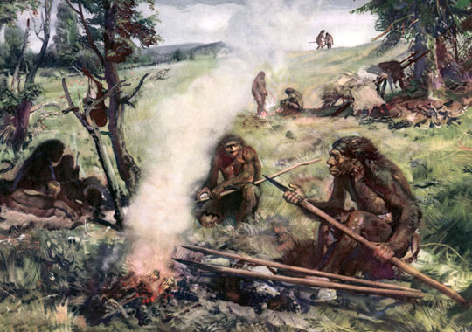
ОБРАЗ ЖИЗНИ ПЕРВОБЫТНЫХ ЛЮДЕЙ
Обжигая на огне концы палок, охотники научились делать острые копья.

Slide 10
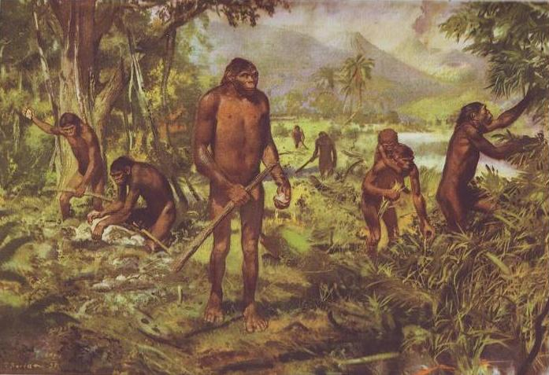
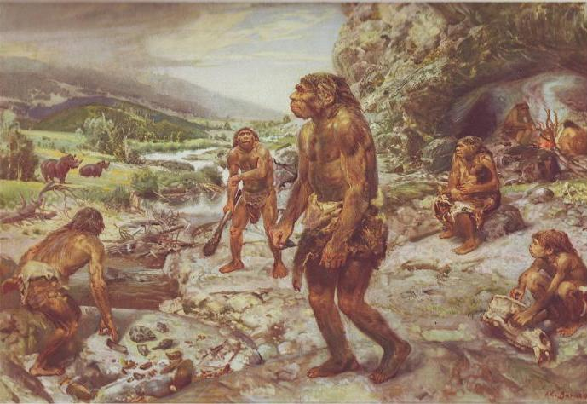
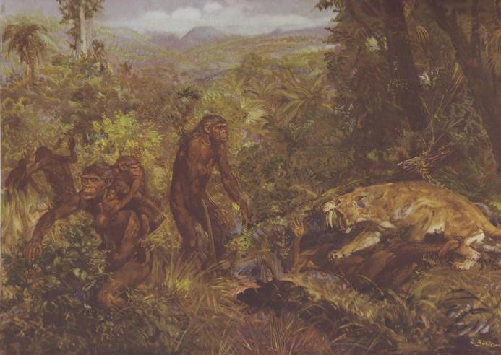
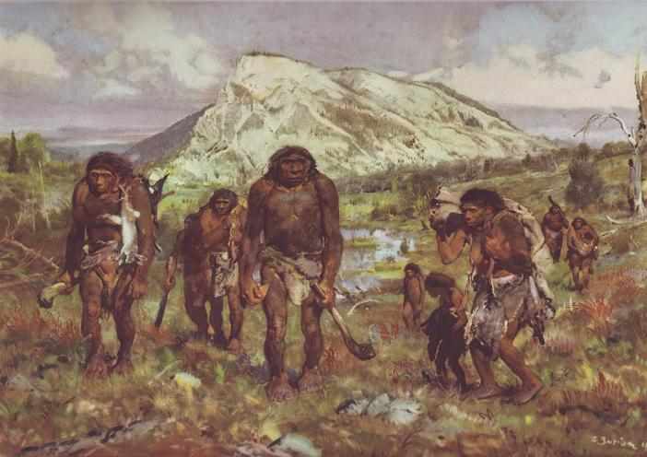
ЗАНЯТИЯ ПЕРВОБЫТНЫХ ЛЮДЕЙ

Slide 11
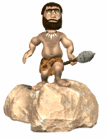
ЗАНЯТИЯ ПЕРВОБЫТНЫХ ЛЮДЕЙ
Собирательство - занятие людей, при котором они собирали то, что им давала природа.
Охота – занятие древнейших людей – поиски и добыча диких животных .

Slide 12
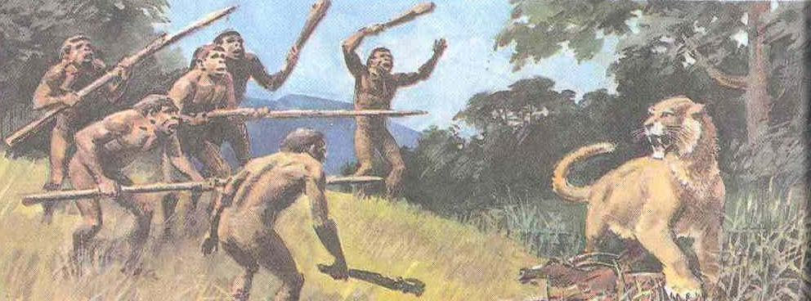
ОХОТА
Охотиться они ещё не могли, поэтому они отбирали добычу у хищных животных. И использовали для этого палки и дубинки.

Slide 13
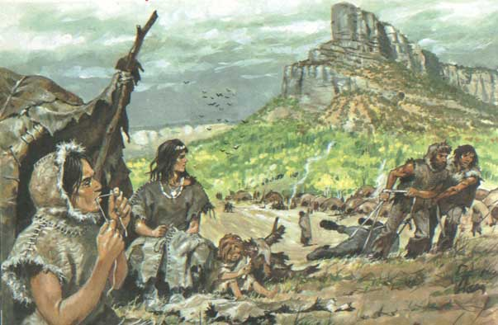
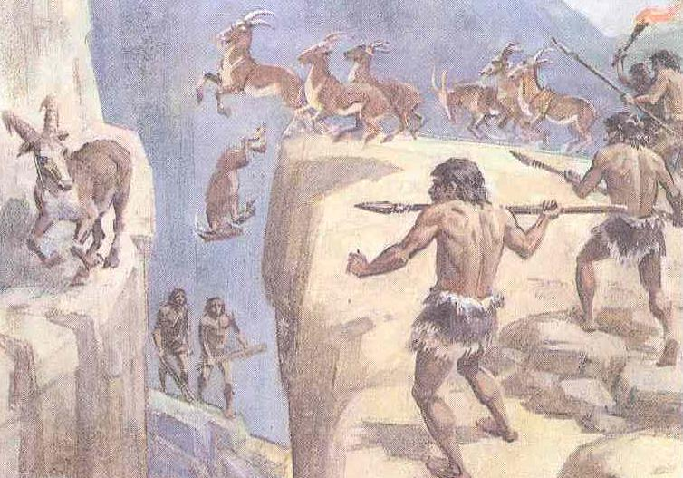
ОХОТА
Увидев стадо животных человек пугал их. Животные спасались бегством. Но в стаде есть старые больные и совсем молодые животные. Они не успевали за остальными и тогда охотники оглушали их дубинами и убивали.

Slide 14
СОБИРАТЕЛЬСТВО
Целыми днями они
занимались собирательством:
искали съедобные коренья и улиток, дикорастущие плоды и ягоды, яйца птиц.

Slide 15

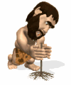
ОБРАЗ ЖИЗНИ ПЕРВОБЫТНЫХ ЛЮДЕЙ
Иногда в лесах бушевали пожары и людям было очень страшно. Но они замечали: огонь дает тепло и его боятся даже самые сильные звери. Постепенно люди научились пользоваться огнем.

Slide 16
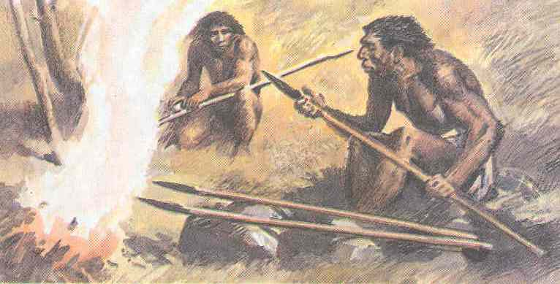
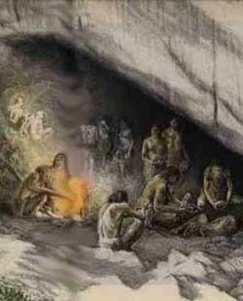
ОБРАЗ ЖИЗНИ ПЕРВОБЫТНЫХ ЛЮДЕЙ
Яркий огонь обогревал холодной ночью, разгонял мрак, отпугивал диких животных, на нём люди готовили пищу.
Добывать его они
не умели,
по этому днём и ночью поддерживали костры на стоянках.

Slide 17
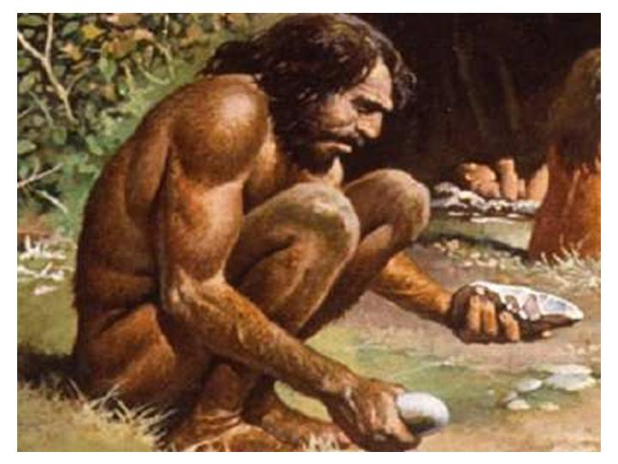
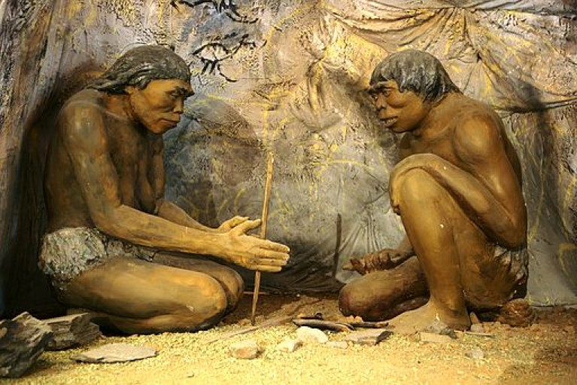
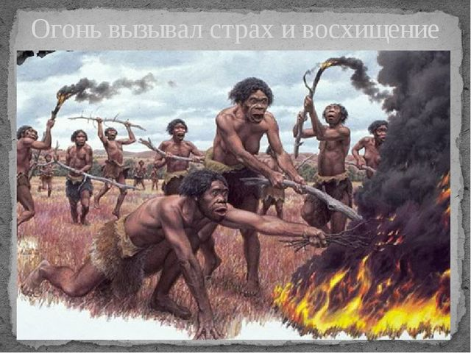
ОБРАЗ ЖИЗНИ ПЕРВОБЫТНЫХ ЛЮДЕЙ
Древний человек поджигал костер либо высеканием искр из камня, либо трением одна о другую сухих деревяшек, но в любом случае горела и давала ему тепло древесина.
Человек начал пользоваться огнем более 1 миллиона лет назад.

Slide 18
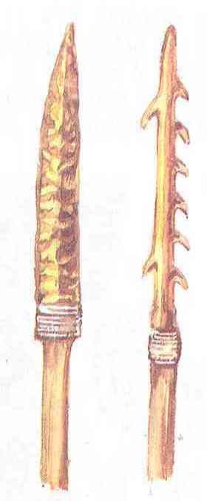
ОБРАЗ ЖИЗНИ ПЕРВОБЫТНЫХ ЛЮДЕЙ
Прошло много лет и люди научились охотиться и делать деревянные копья с наконечниками из камня или кости. Мясо животных они ели, из шкуры делали одежду, а из костей орудия труда.

Slide 19
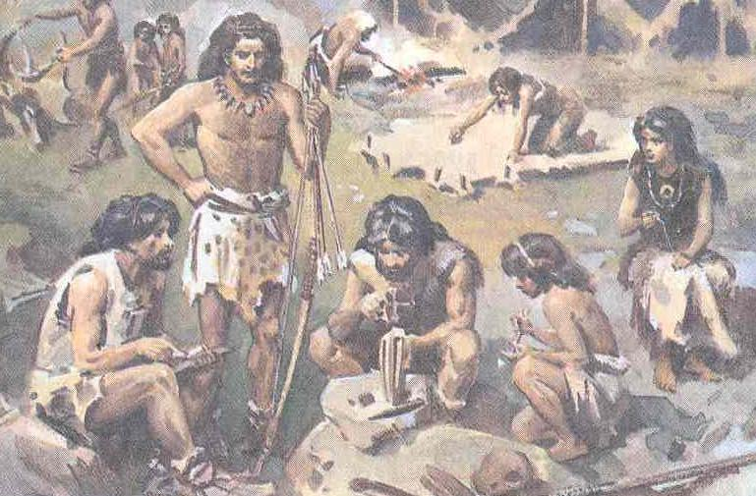
ОБРАЗ ЖИЗНИ ПЕРВОБЫТНЫХ ЛЮДЕЙ
Но постепенно люди изобрели лук и стрелы и им стало легче охотится за птицами.

Slide 20
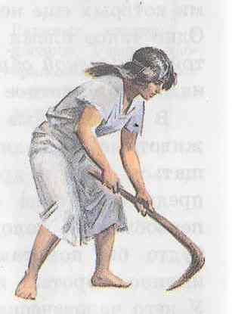
ОБРАЗ ЖИЗНИ ПЕРВОБЫТНЫХ ЛЮДЕЙ
Кроме мяса люди употребляли в пищу зерна дикорастущего ячменя и пшеницы. Но когда люди заметили, что упавшие на землю зерна дают всходы , они стали сеять зерно.

Slide 21
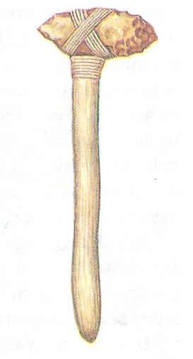
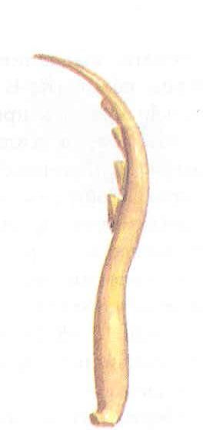
ОБРАЗ ЖИЗНИ ПЕРВОБЫТНЫХ ЛЮДЕЙ
Чтобы увеличить участок для посева они срубали деревья топорами из камня и вскапывали землю мотыгой из дерева.
Для того чтобы собрать
урожай они использовали
серпы из костей животных.

Slide 22
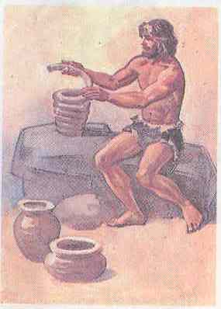
ОБРАЗ ЖИЗНИ ПЕРВОБЫТНЫХ ЛЮДЕЙ
Из собранного урожая они научились готовить еду, а для этого нужна была посуда.

Slide 23
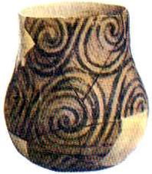
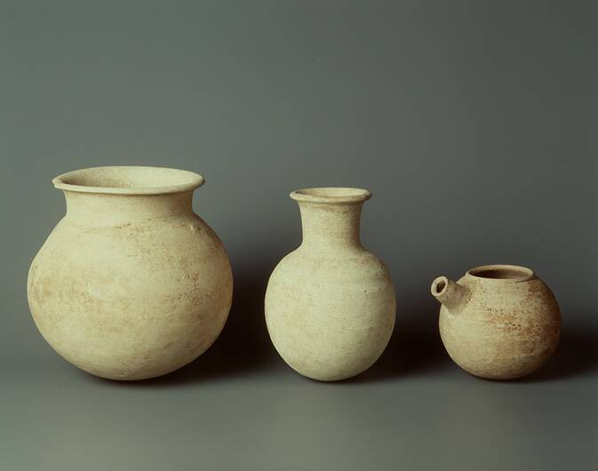
ОБРАЗ ЖИЗНИ ПЕРВОБЫТНЫХ ЛЮДЕЙ
Люди научились лепить горшки из глины и обжигать их в огне очага.
Глиняный сосуд с узорами

Slide 24
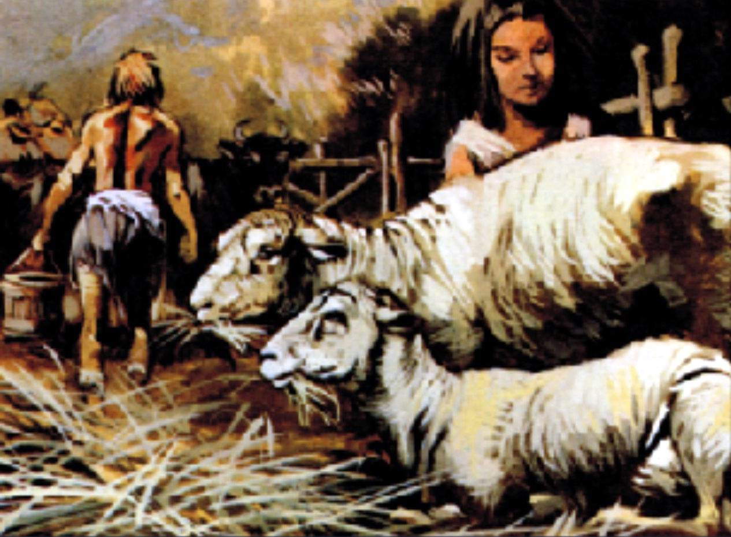
ОБРАЗ ЖИЗНИ ПЕРВОБЫТНЫХ ЛЮДЕЙ
Скотоводство возникло из чувства жалости, присущее древним людям, - они не убивали детенышей животных, выхаживали раненых и постепенно их приручали.
СКОТОВОДСТВО – разведение крупного и мелкого рогатого скота для получения мяса, молока, шкур, шерсти и других продуктов.
© Жадаев Д.Н., 2005

Slide 25
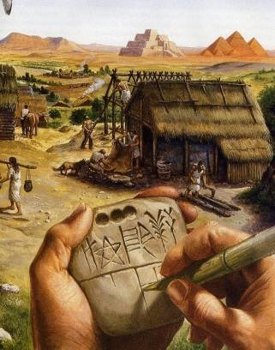
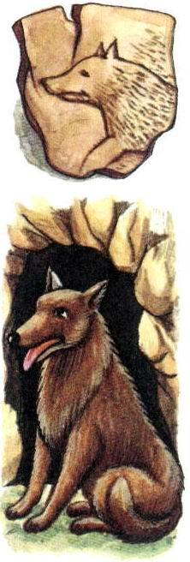
ОБРАЗ ЖИЗНИ ПЕРВОБЫТНЫХ ЛЮДЕЙ
Переход человечества от присваивающего хозяйства (собирательство и охота) к производящему (земледелие
и скотоводство) означал утверждение нового типа отношений человека
и природы.
Переход к оседлому образу жизни.
© Жадаев Д.Н., 2005

Slide 26
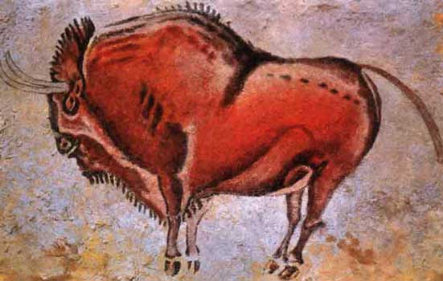
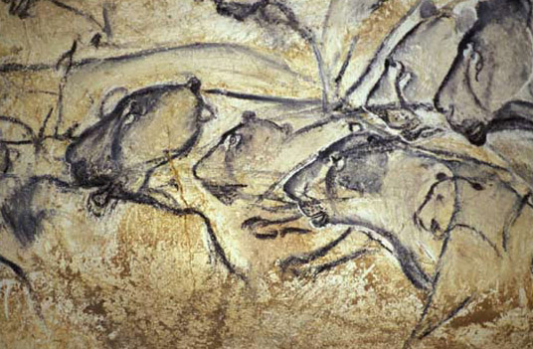
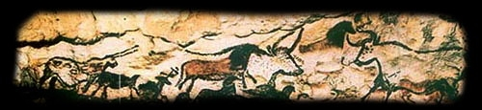
ОБРАЗ ЖИЗНИ ПЕРВОБЫТНЫХ ЛЮДЕЙ
ИСКУССТВО – творческое отражение
действительности.

Slide 27
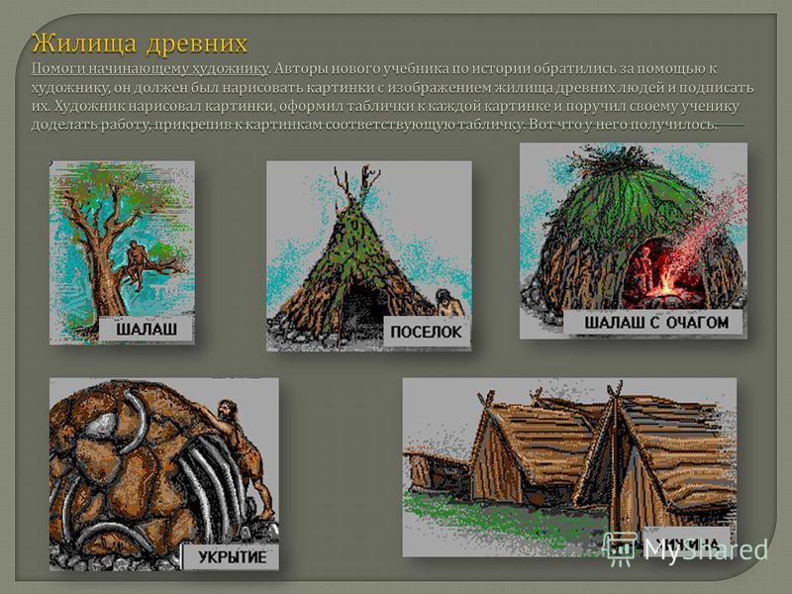
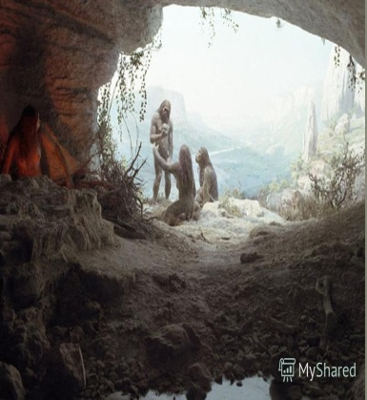
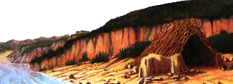
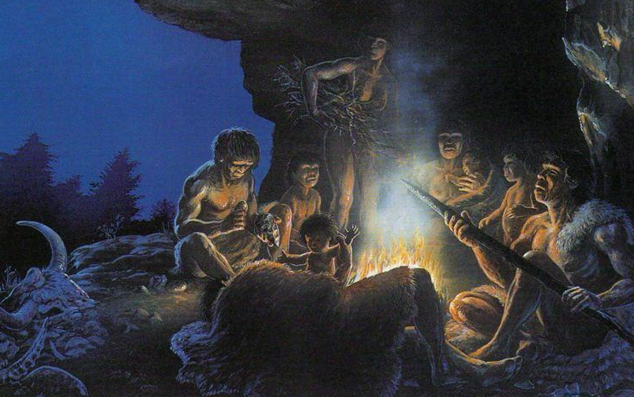
ОБРАЗ ЖИЗНИ ПЕРВОБЫТНЫХ ЛЮДЕЙ
ЖИЛИЩА ПЕРВОБЫТНЫХ ЛЮДЕЙ

Slide 28
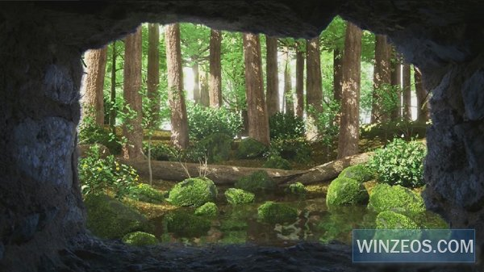
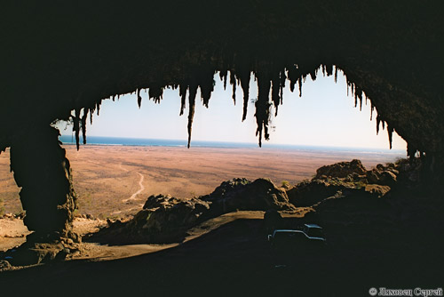
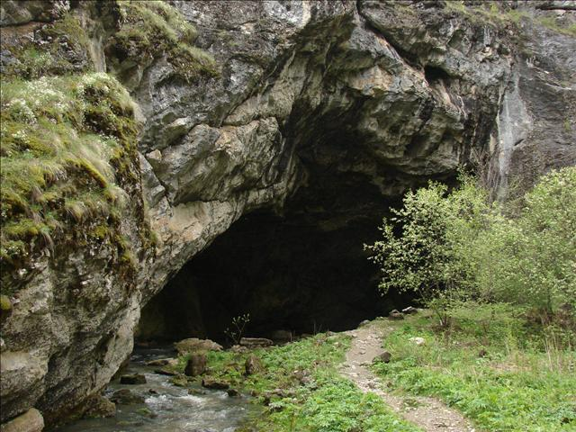
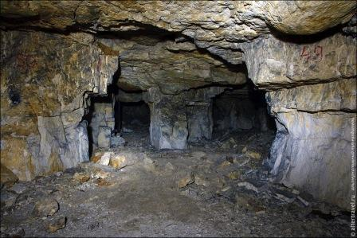
ОБРАЗ ЖИЗНИ ПЕРВОБЫТНЫХ ЛЮДЕЙ
ПЕЩЕРА — первое жилище человека.

Slide 29
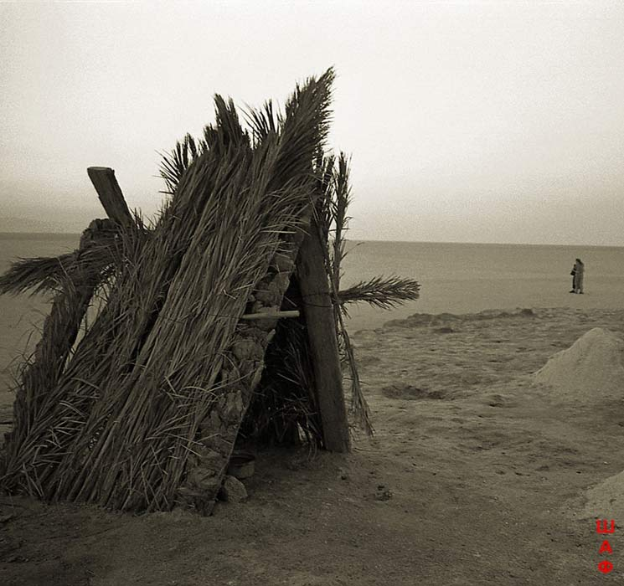



ШАЛАШ — тоже древнейшее жилище человека.
ГЛИНОБИТНЫЙ ДОМ — «внук» шалаша.

Slide 30
ДОМ ИЗ КАМНЯ — надежная защита…

Slide 31




ВЫВОДЫ
Делаем выводы
Как возникновение земледелия и скотоводства изменило жизнь людей?
Если раньше люди добывали (присваивали) только то, что давала природа, то с появлением земледелия и скотоводства люди сами стали производить то, что им было необходимо для жизни.
собирательство
земледелие
охота
скотоводство
присваивающее хозяйство
производящее хозяйство
Notes:
Земледелие и скотоводство более надежно обеспечивали человека пищей, люди зависели не столько от природы сколько от собственного труда и умения.

Slide 32


Изобретения первобытных людей.
Орудия труда;
Приручение огня;
Одежда;
Жильё;
Металлы;
Посуда;
Украшения;
Оружие
И многое другое.

Slide 33
ЗАДАНИЕ
1
3
2
Составьте кластер на тему:
«Образ жизни первобытных
людей».
Нарисуйте рисунок на
тему урока.
Составьте план
данной темы.

